Slide 1

Звіт керівника перед колективом та громадськістю 2025 рік

Slide 2
Фрагменти
із життя дитячого садка №3 «Дзвіночок»

Slide 3


Де лунає сміх діток,
Різнобарв'ям розквітає
Наш «Дзвіночок» - дитсадок.
Кожен день у дитсадочку
Відбуваються дива,
Для веселої малечі
Садок наш двері відчиня.

Slide 4
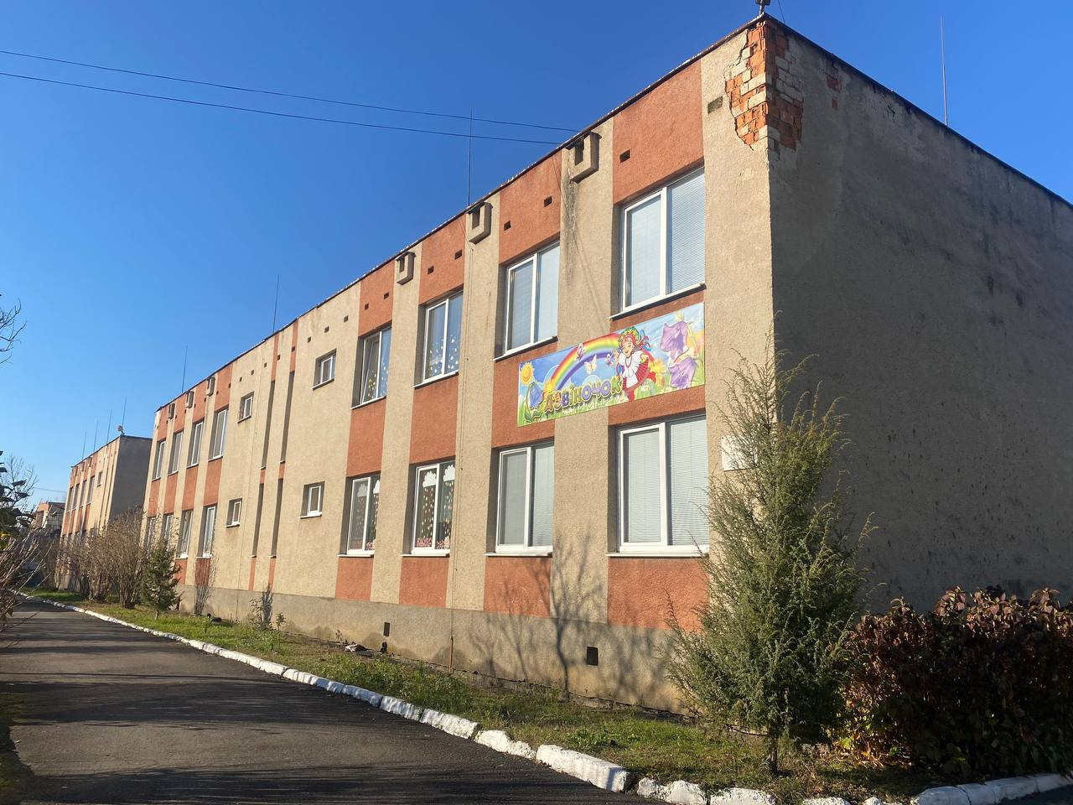
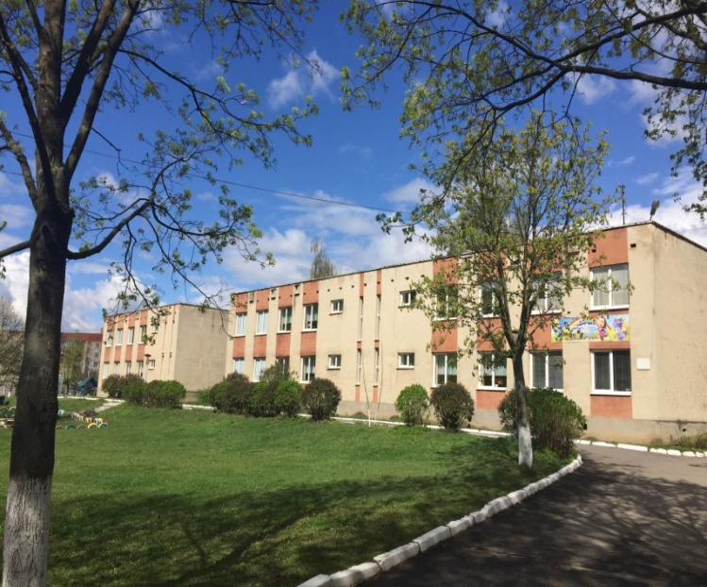
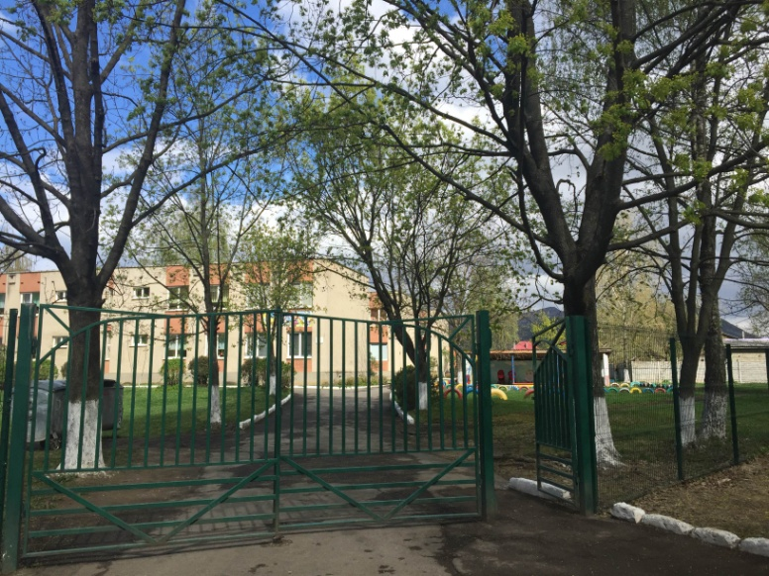
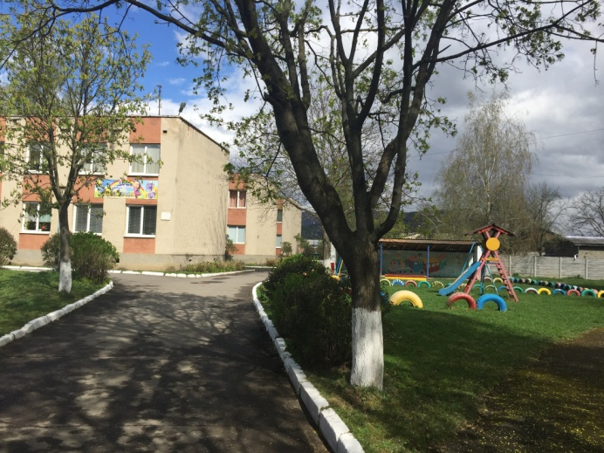
ДОШКІЛЬНИЙ НАВЧАЛЬНИЙ ЗАКЛАД (ЯСЛА-САДОК) №3 «ДЗВІНОЧОК» УПРАВЛІННЯ ОСВІТИ, РЕЛІГІЙ ТА У СПРАВАХ НАЦІОНАЛЬНОСТЕЙ ВИКОНАВЧОГО КОМІТЕТУ ХУСТСЬКОЇ МІСЬКОЇ РАДИ

Slide 5
Історія закладу
1985 рік - Відкрито ДНЗ№14 (14 груп)*
1986 р. - Установа передана на баланс відділу освіти Хустської міської ради*
*Червень 2014р. - Відновлено 2 додаткові групи №9, №10
(50 дітей)*
2009р. - Дошкільна установа перейменована на дошкільний навчальний заклад *(ясла-садок) №3 «Дзвіночок» Хустської міської ради Закарпатської області * (функціонувало 8 груп)
Вересень 2014р. - Відновлено ще 4 групи (100 дітей)*

Slide 6
Пріоритетні завдання
дошкільного закладу у 2024-2025 н.р.
Забезпечити ефективність освітньої діяльності через запровадження Внутрішньої системи забезпечення якості освіти та оцінювання напряму: «Освітнє середовище закладу дошкільної освіти».
Продовжувати створювати максимально безпечні умови для вихованців в умовах воєнного стану. Удосконалити партнерську взаємодію між закладом освіти та місцевими органами управління освітою та органами виконавчої влади, представниками Державної служби України з надзвичайних ситуацій і Національної поліції.
Консолідувати зусилля педагогів і батьків щодо формування соціально-громадянської компетентності дітей дошкільного віку, утвердження активної позиції громадянина, формування позитивного образу своєї країни, виховання ціннісного ставлення до своєї родини як частини українського народу, його історії, традицій, культури.
Розвивати мовленнєві активності у дітей дошкільного віку через використання всіх компонентів мовлення у різних формах та видах дитячої діяльності.
Створювати умови для формування ігрової компетентності вихованців шляхом збагачення ігрового середовища, впровадження сучасних ігрових методик.

Slide 7
Мета закладу
Створення умов для фізичного та психічного розвитку дітей.
Виховання та навчання дітей ,підготовка до шкільного життя.
Допомога батькам у виборі шляхів та методів виховання.
Навчально – виховна робота
Матеріально – технічне забезпечення
Робота з кадрами
Робота з батьками
Робота з дітьми

Slide 8
Місія нашого закладу:
любити дитину; берегти здоров'я дитини, зміцнювати та відновлювати його; формувати ціннісні орієнтири, відкрите ставлення до оточуючих людей; створити умови для розвитку та саморозвитку дитини, іі життєвої компетентності.

Slide 9


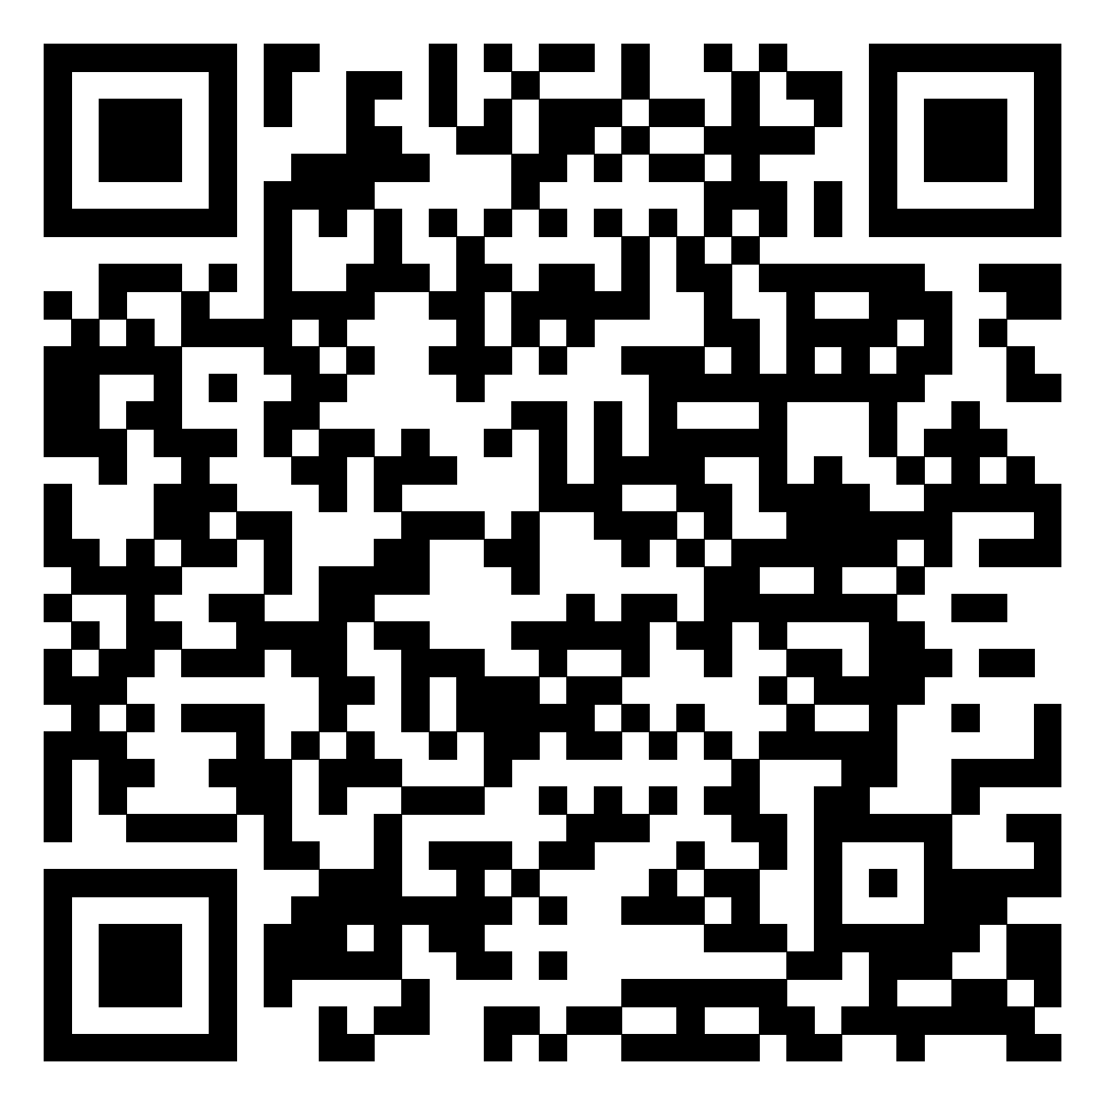
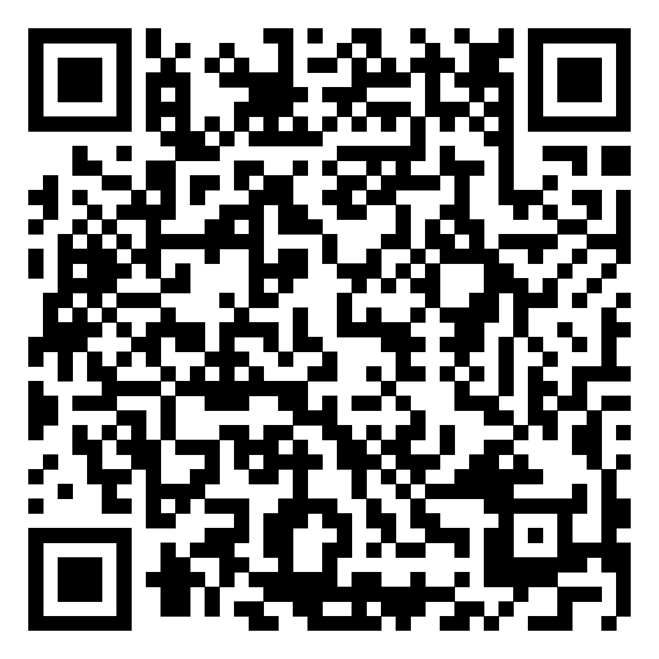
Символіка
Наш сайт
https://dzvin-hust.dytsadok.org.ua
В соц. мережі Facebook
https://www.facebook.com/groups/519894698482375/

Slide 10
Освітньо-виховну роботу у закладі забезпечує 24 педагогічні працівники, з них:
- 1 завідувач,
- 2 вихователі-методисти,
- 1 практичний психолог,
- 1 асистент вихователя,
- 2 музичні керівники,
- 17 вихователів

Slide 11
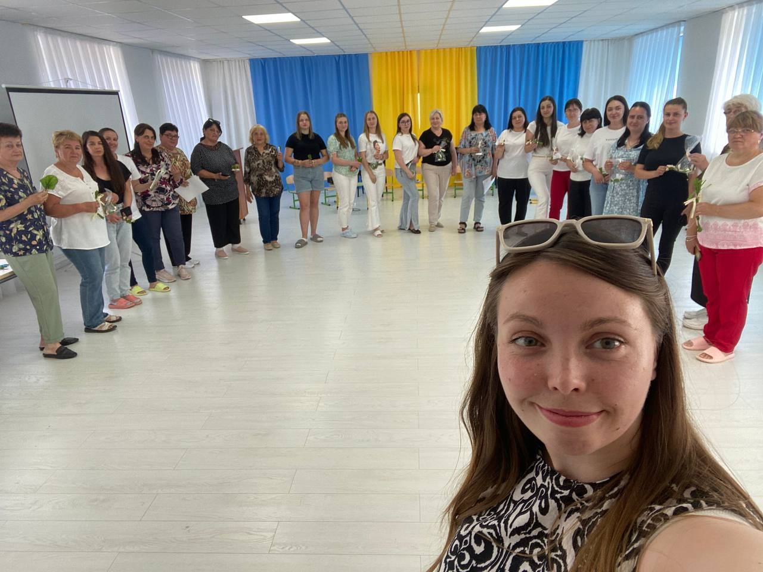
Колектив ДНЗ — це колектив однодумців, робота яких підпорядкована спільній меті — виховання всебічно-розвиненої творчої особистості. Використовуючи нові підходи до організації навчально-виховного процесу педагогічний колектив взяв на озброєння один із кращих здобутків педагогічної науки — творчу спадщину педагога-гуманіста.

Slide 12
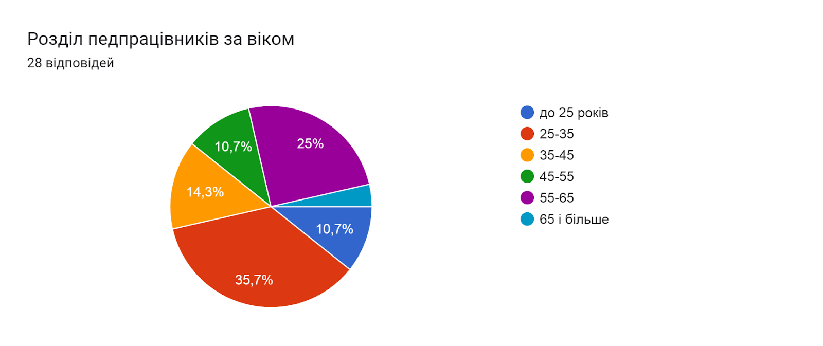
Характеристика педагогічного колективу

Slide 13
Характеристика педагогічного колективу

Slide 14
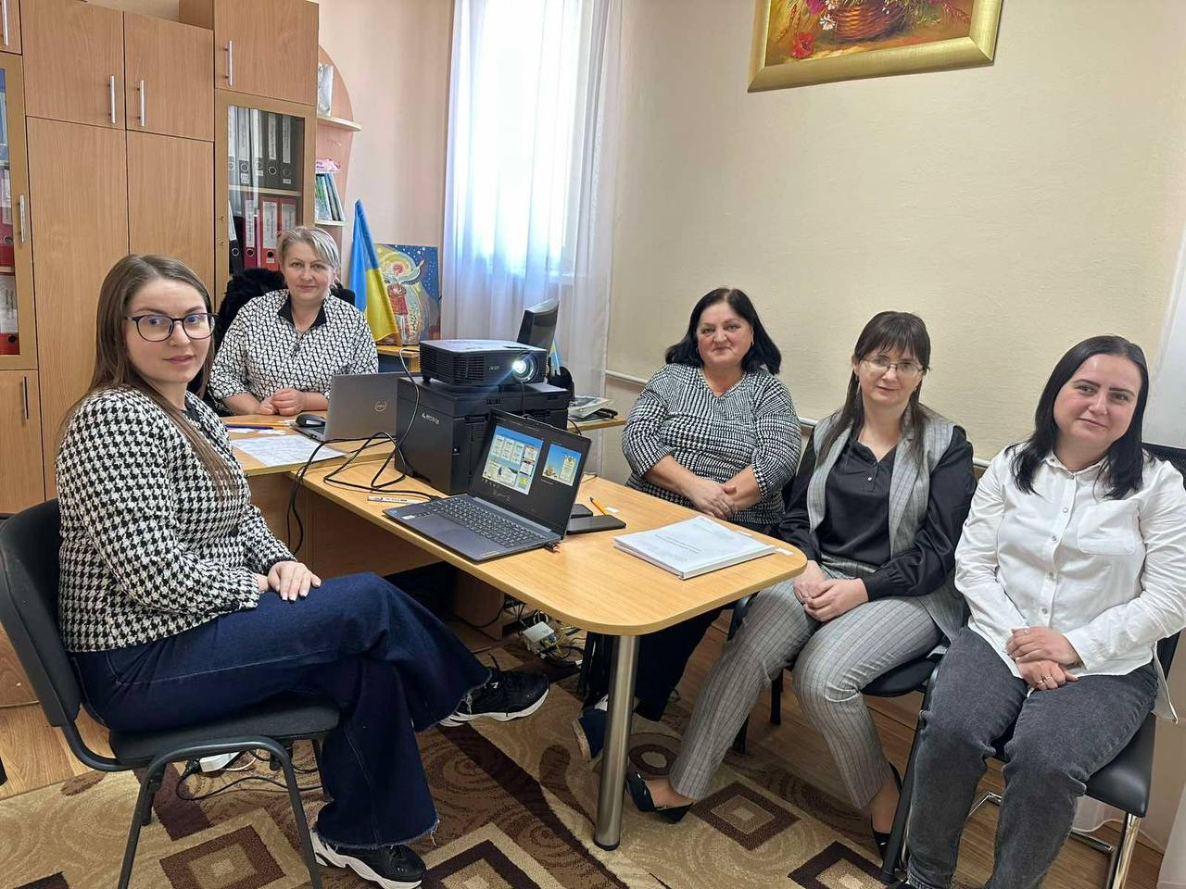
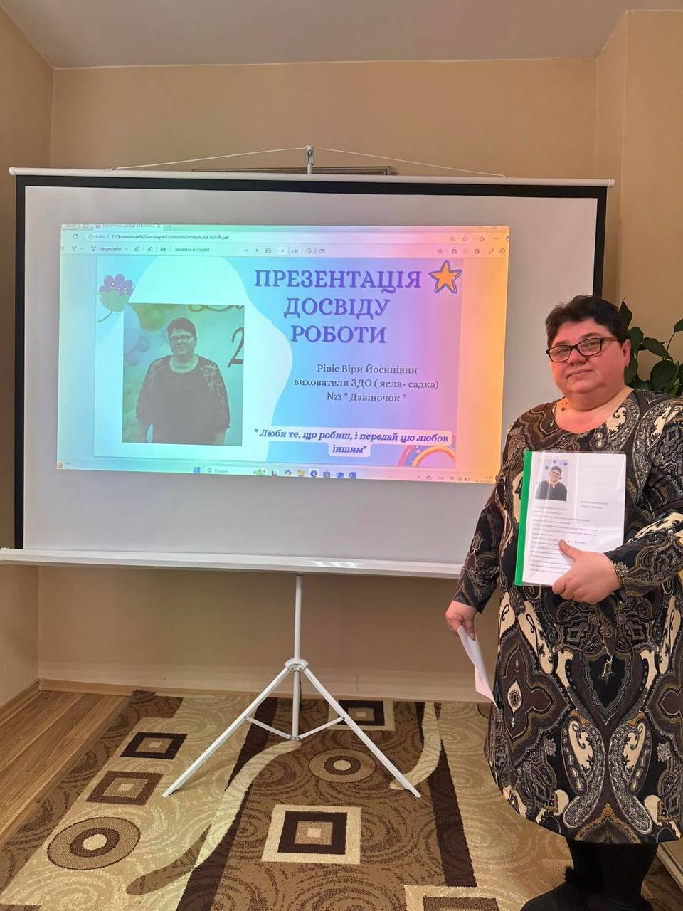
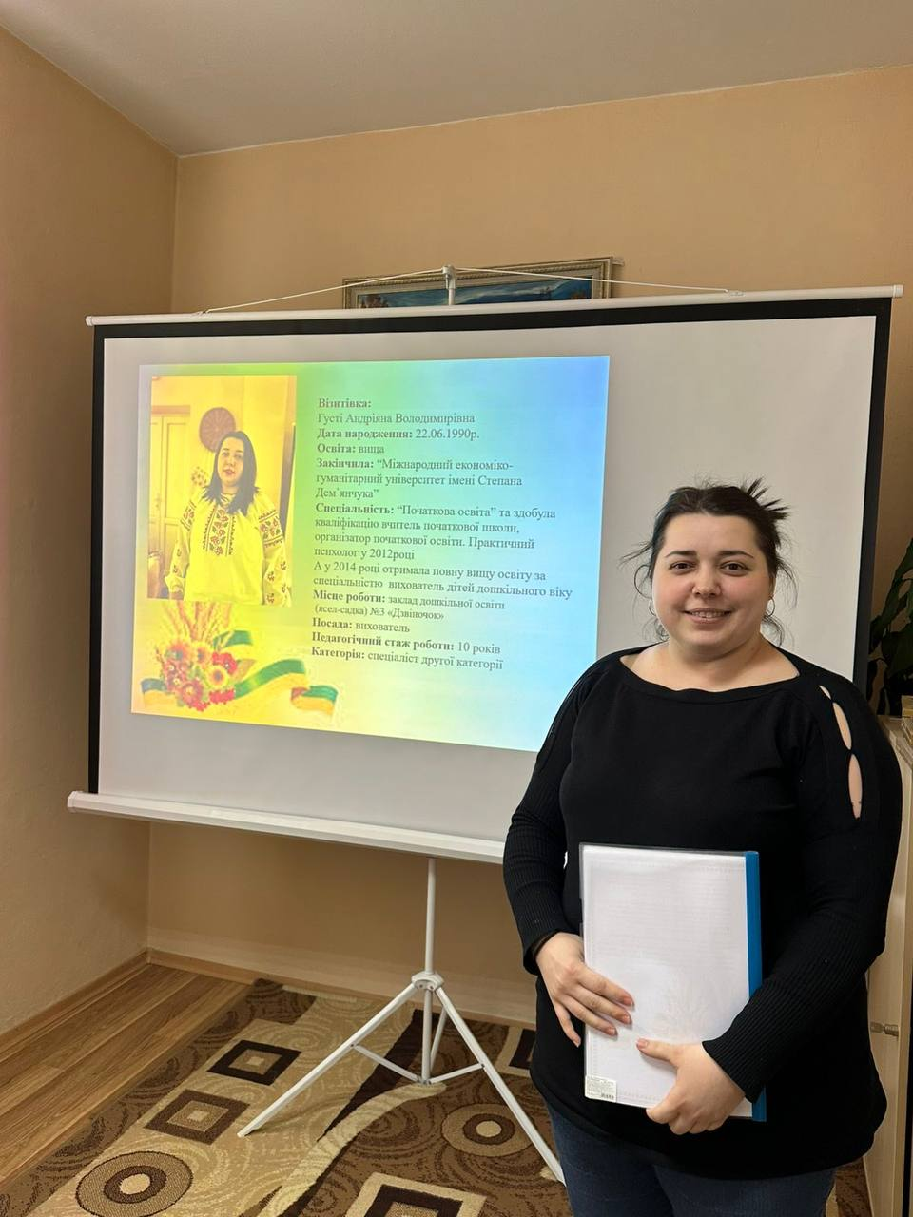
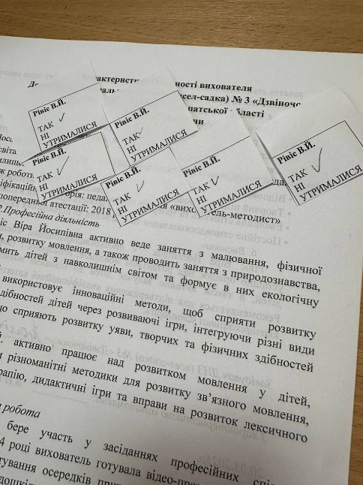
Атестація педагогічних працівників 2024-2025н.р.

Slide 15
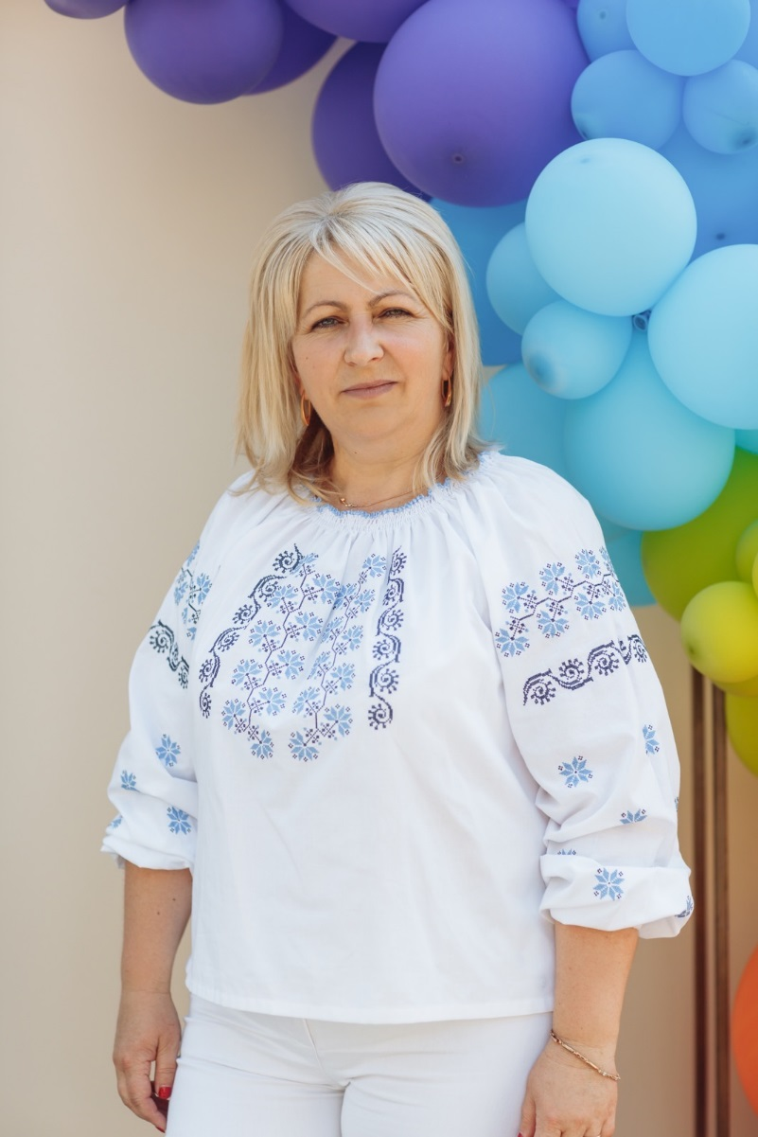
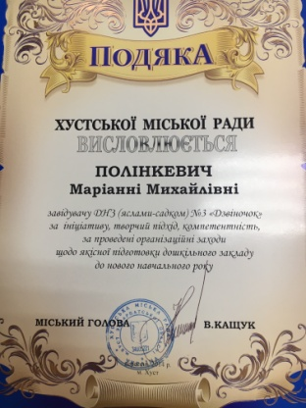
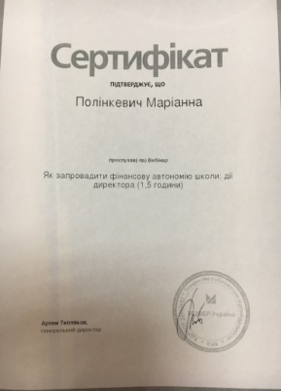
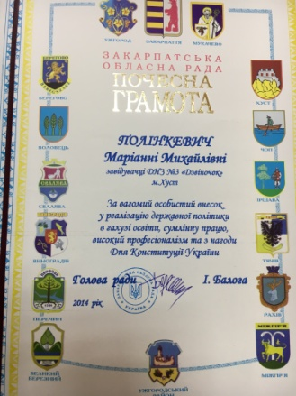
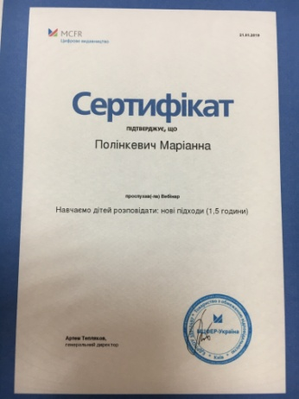
Полінкевич Маріанна Михайлівна
Завідувач
(стаж 17р.)
Закінчила МЕГУ ім. ак. С.Дем’янчука, спеціальність Дошкільна освіта, професійна кваліфікація викладач педагогіки та методик дошкільної освіти. Організатор дошкільної освіти.

Slide 16
Професійне кредо:
«Кращих результатів досягає не обовязково той у кого найрозумніша голова, а швидше той, хто краще від всіх вміє координувати роботу своїх розумних і талановитих колег»
Вільям Джонс
Життєве кредо:
«Вірте в людей, і вони зроблять все, щоб виправдати вашу довіру»
Максвелл Джон

Slide 17
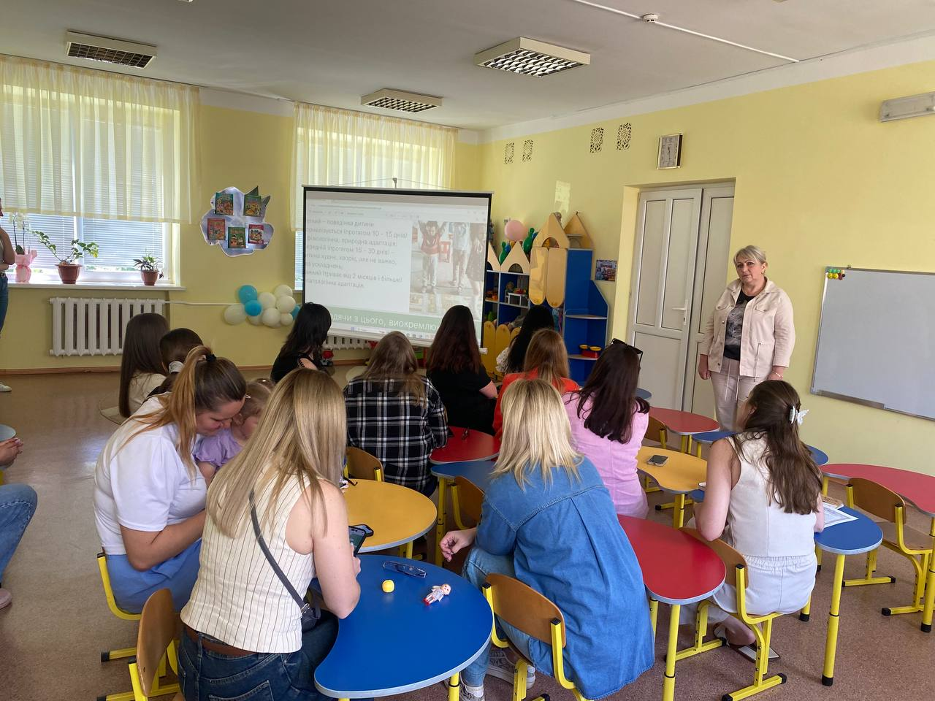
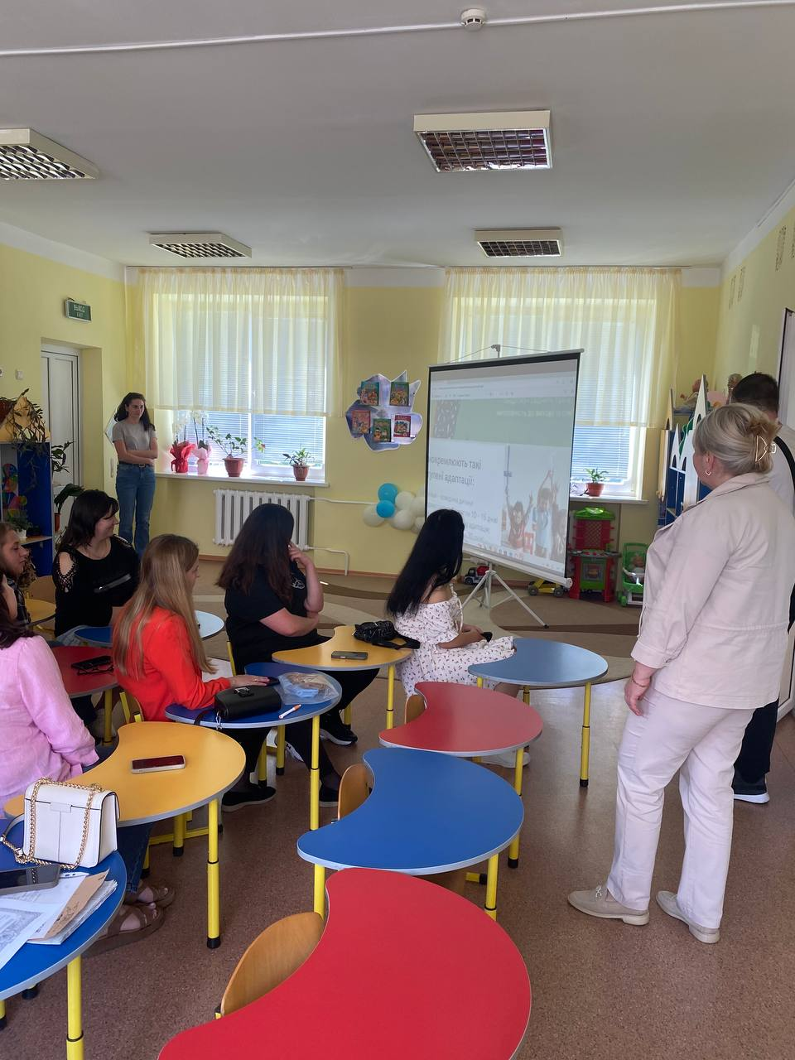
Батьківські збори

Slide 18
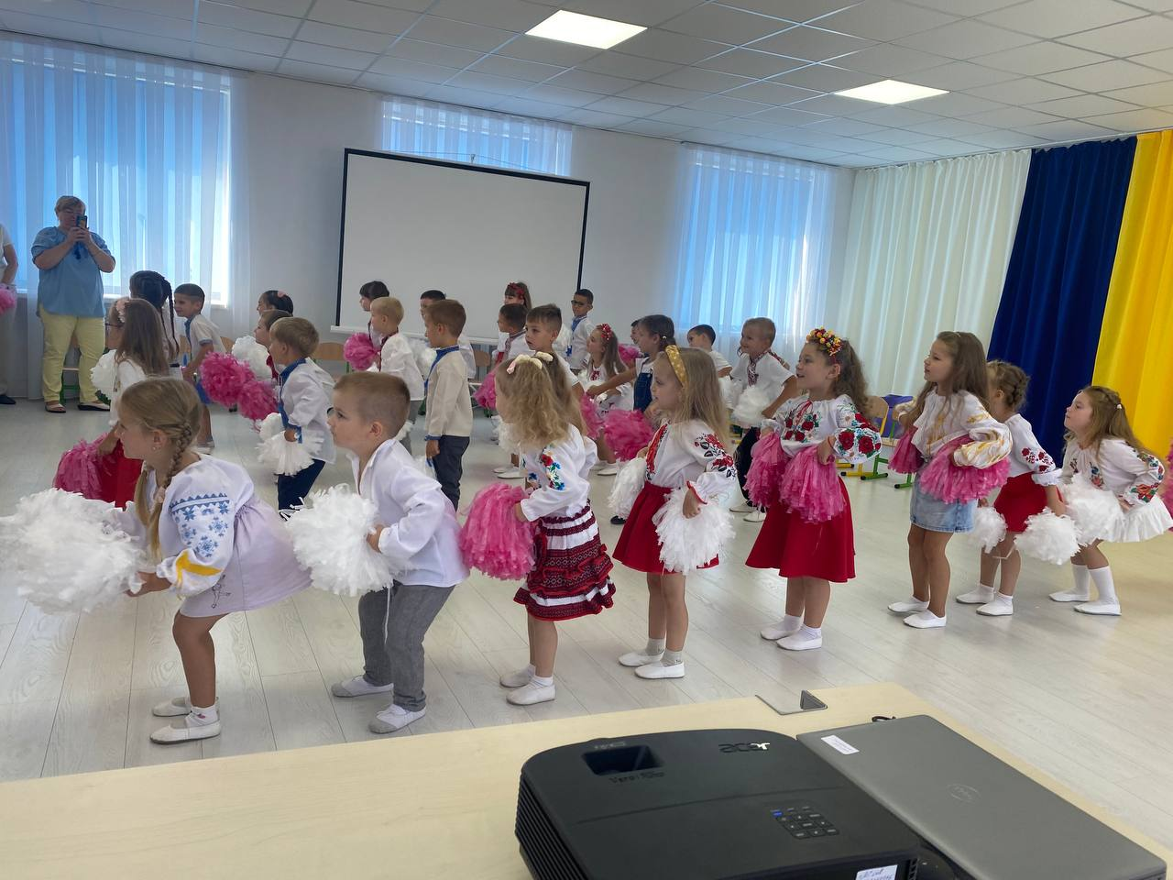
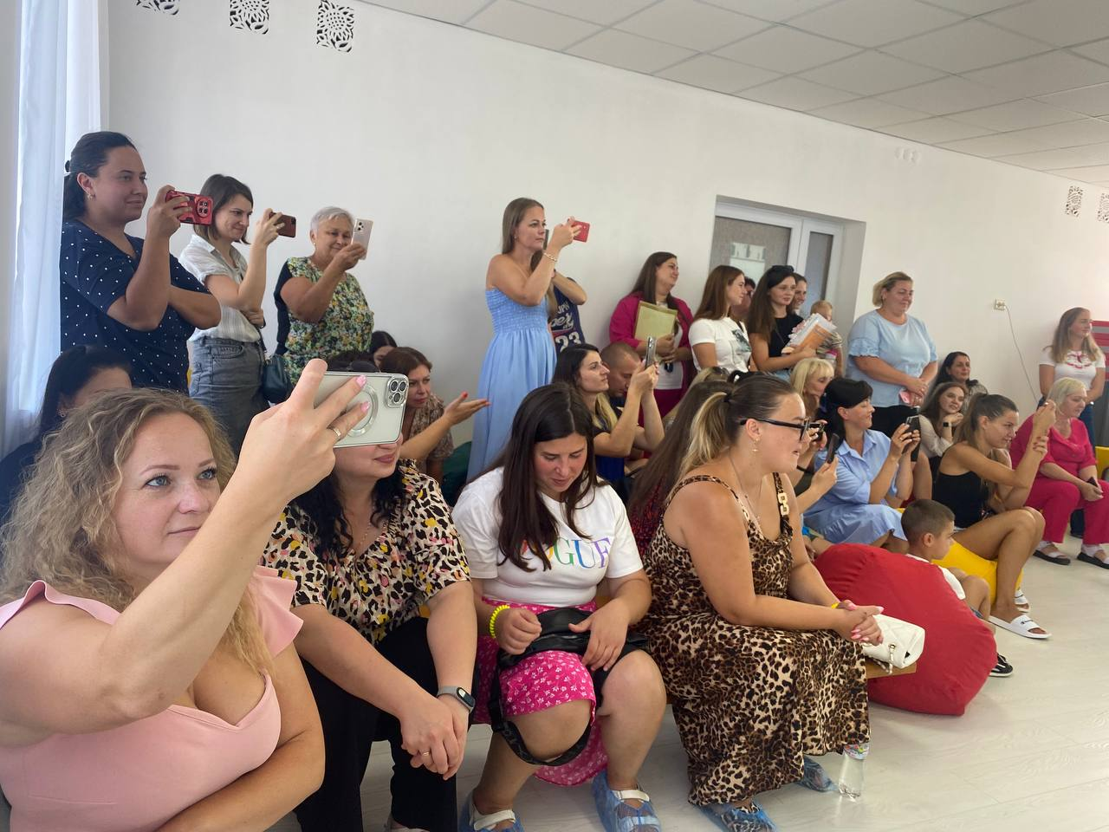
Звіт керівника 2023-2024 н.р.

Slide 19

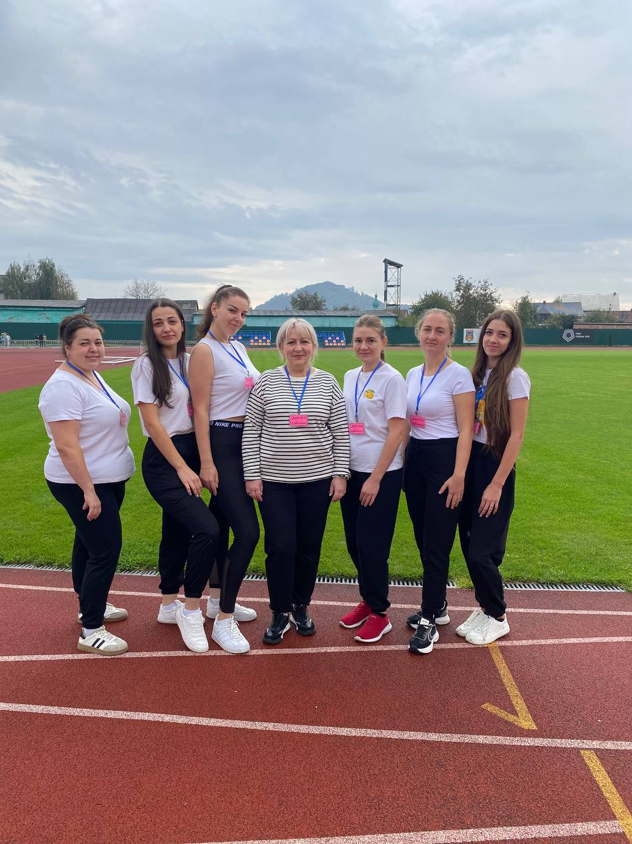
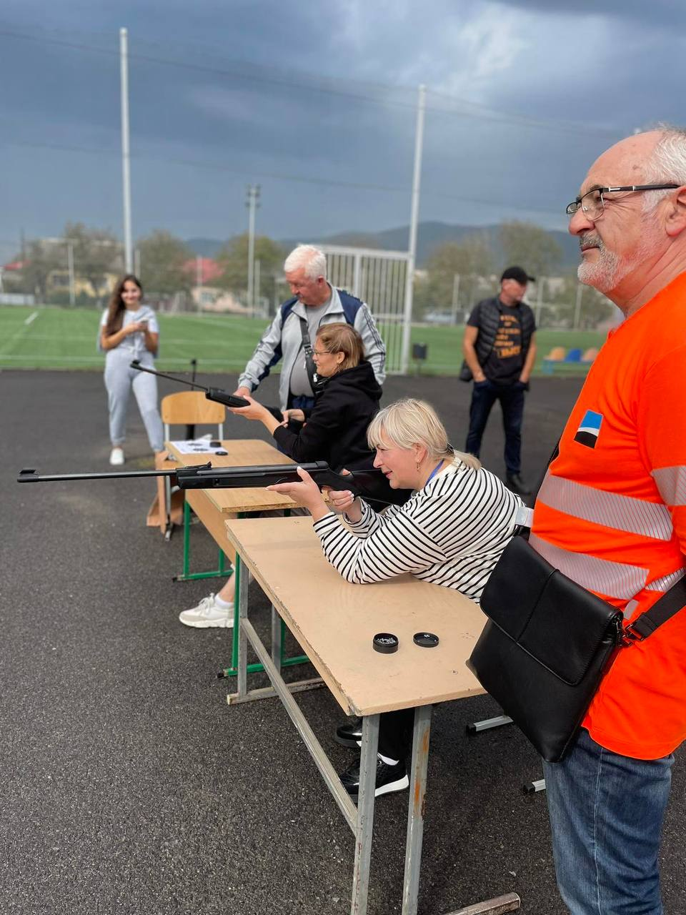

Slide 20
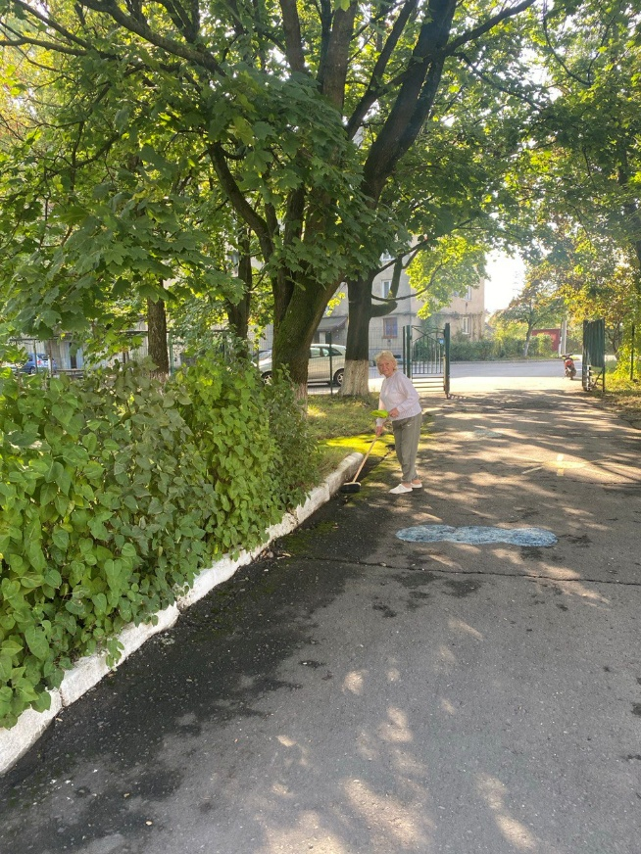
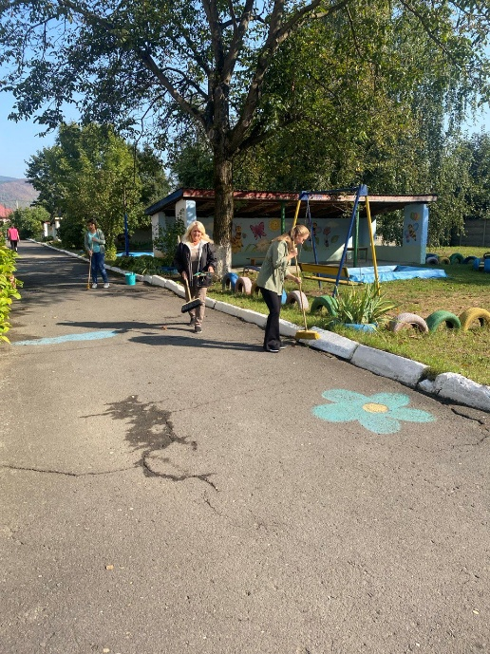
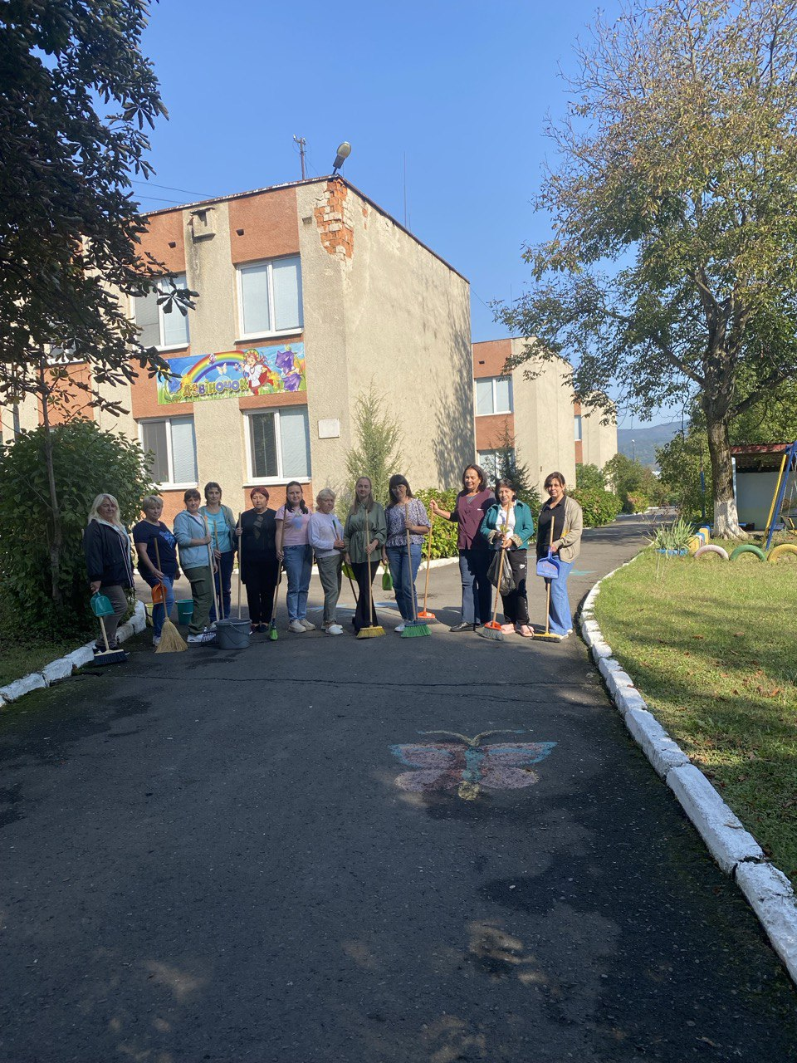
Чисте довкілля

Slide 21
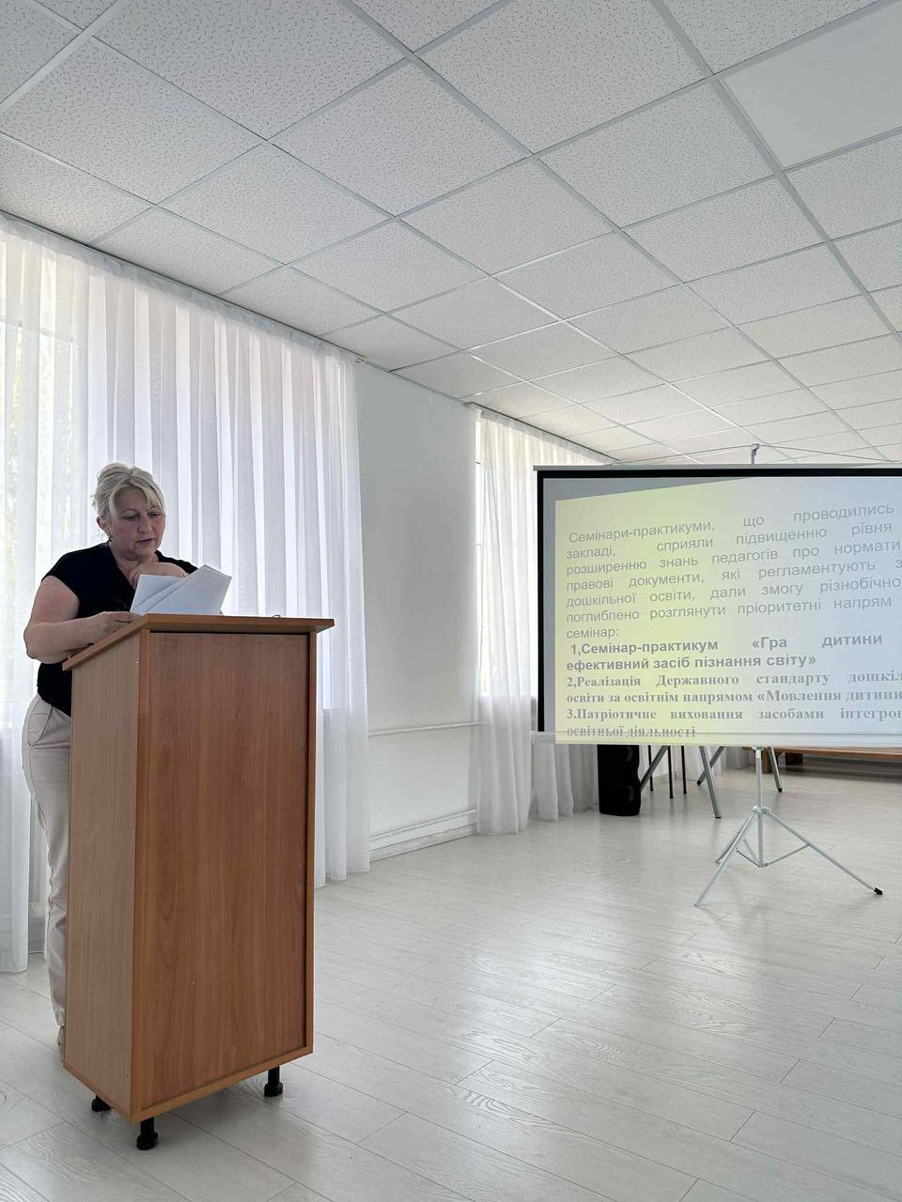
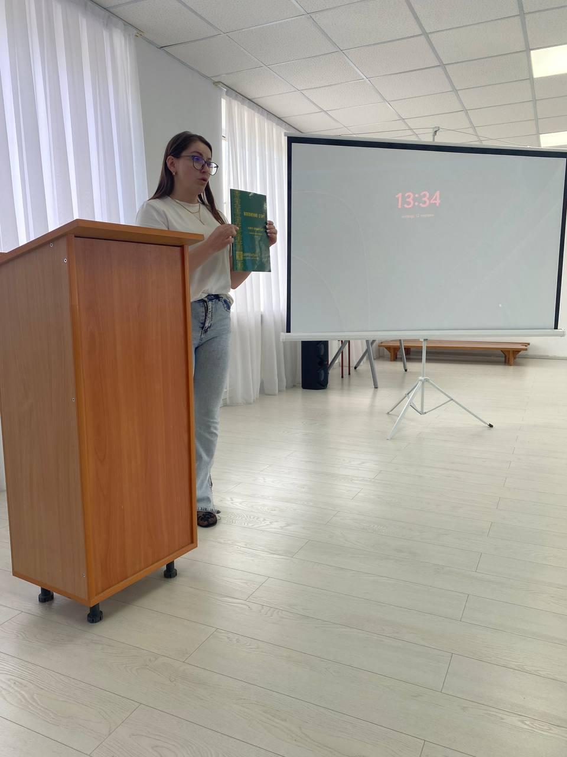
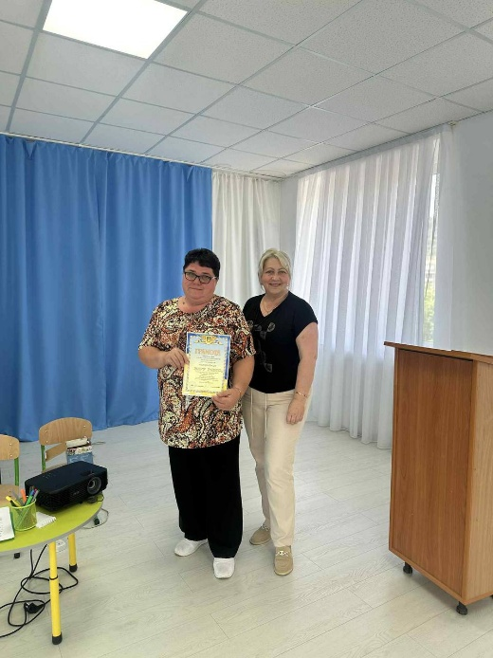
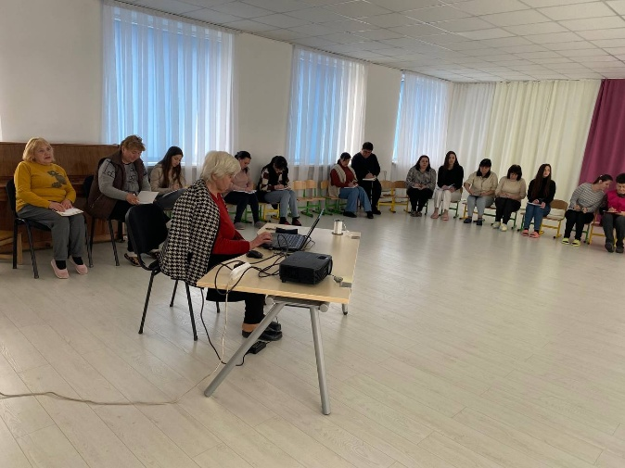
Працюємо навчаючись
Педагогічні ради

Slide 22
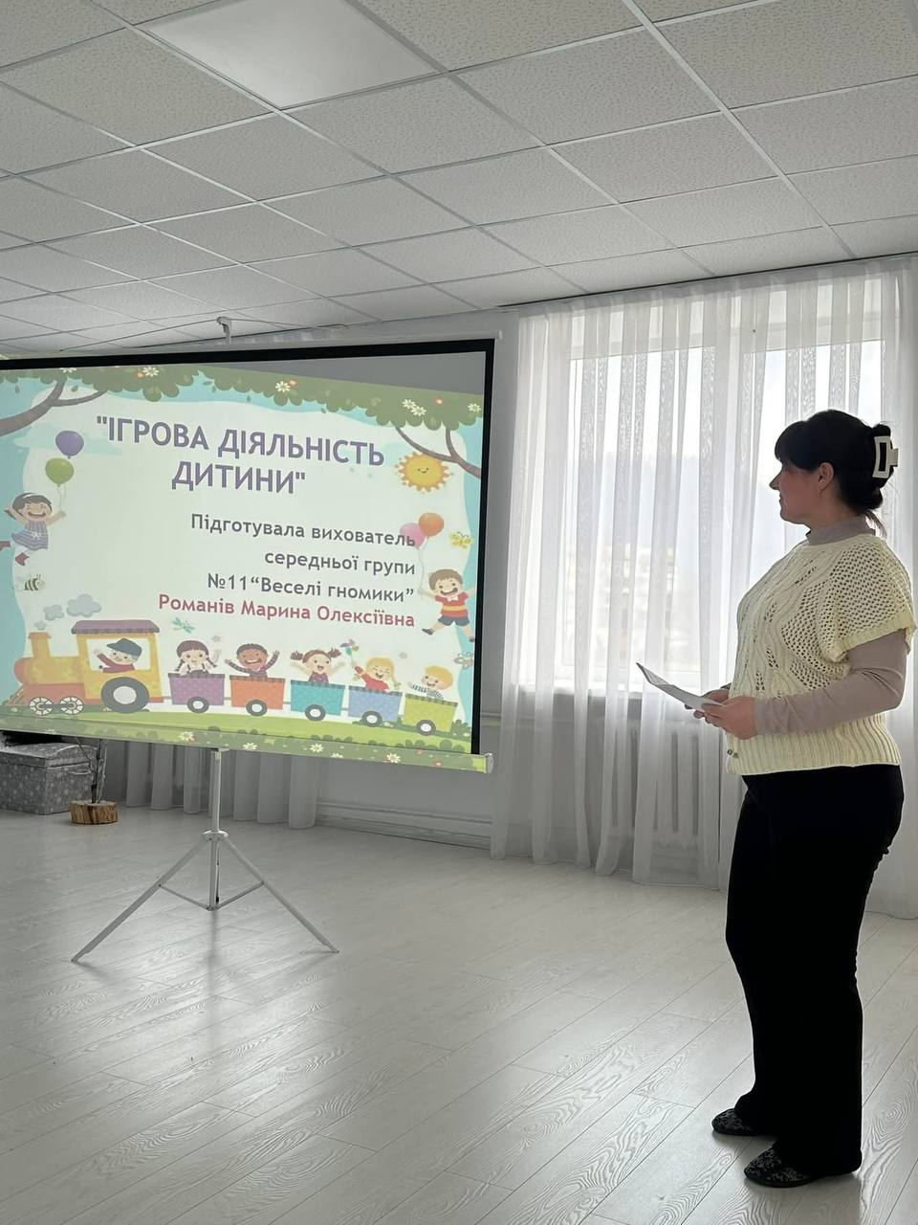
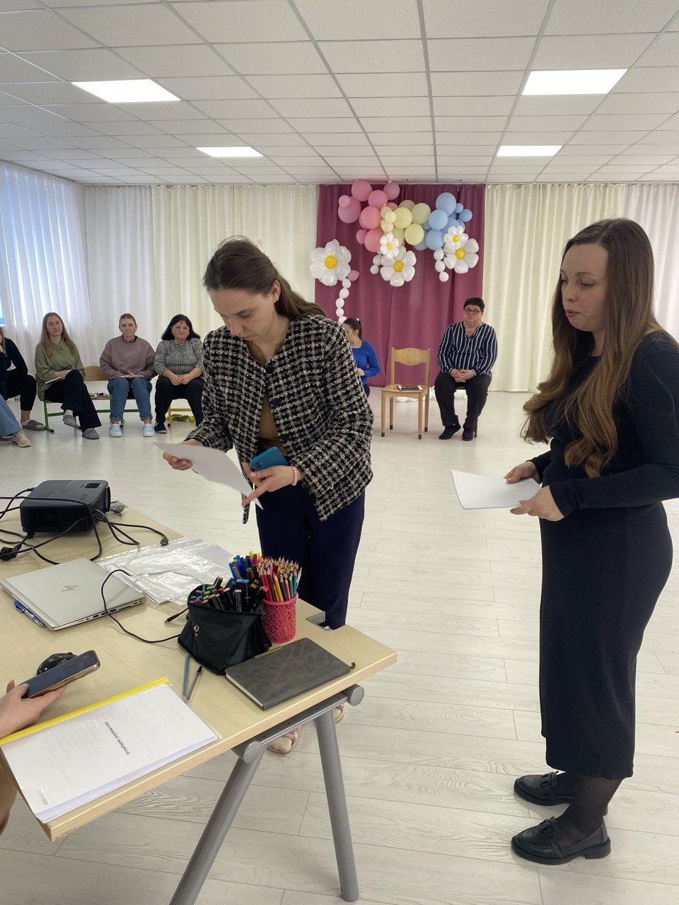
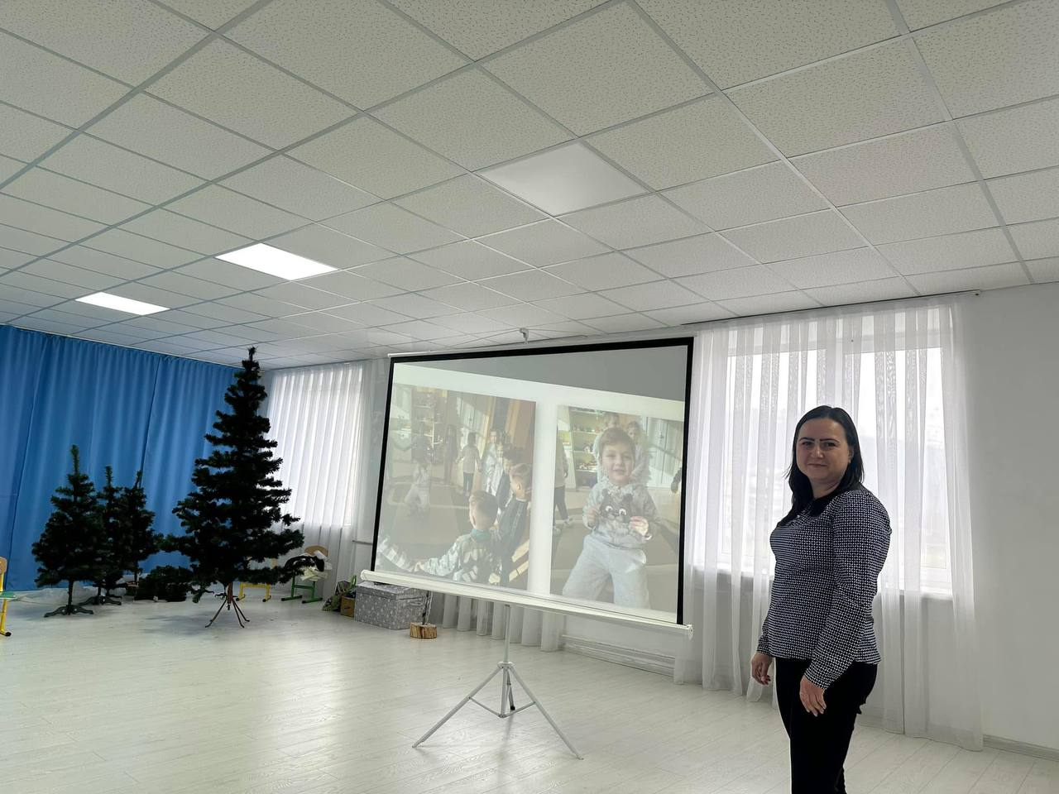

Slide 23
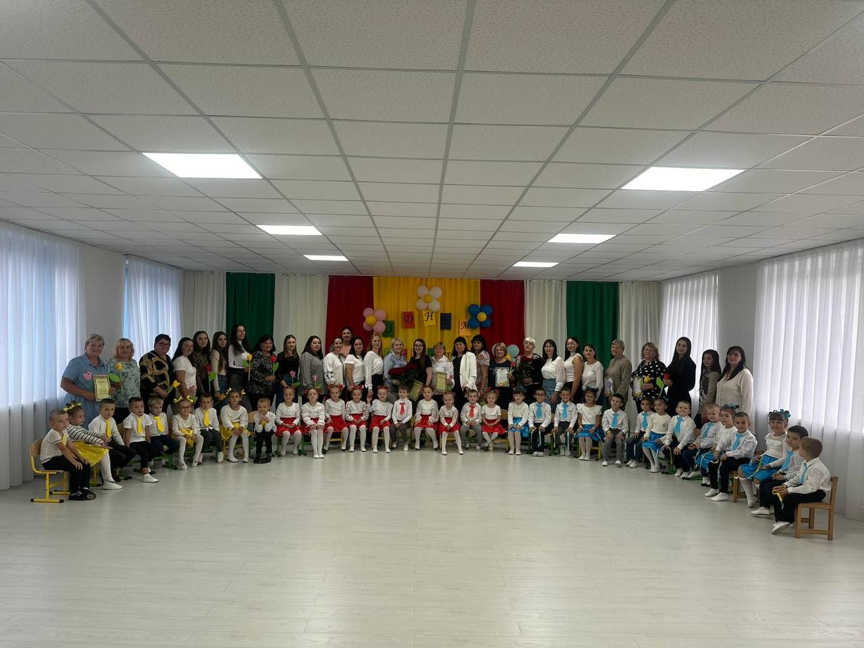
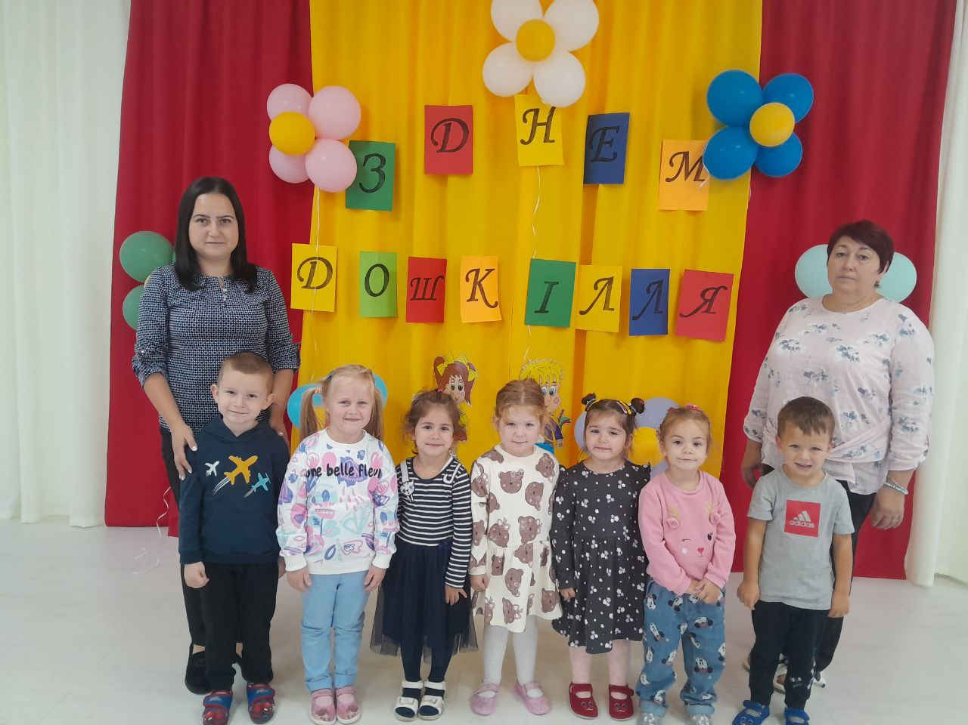
Всеукраїнський день дошкілля 2024

Slide 24
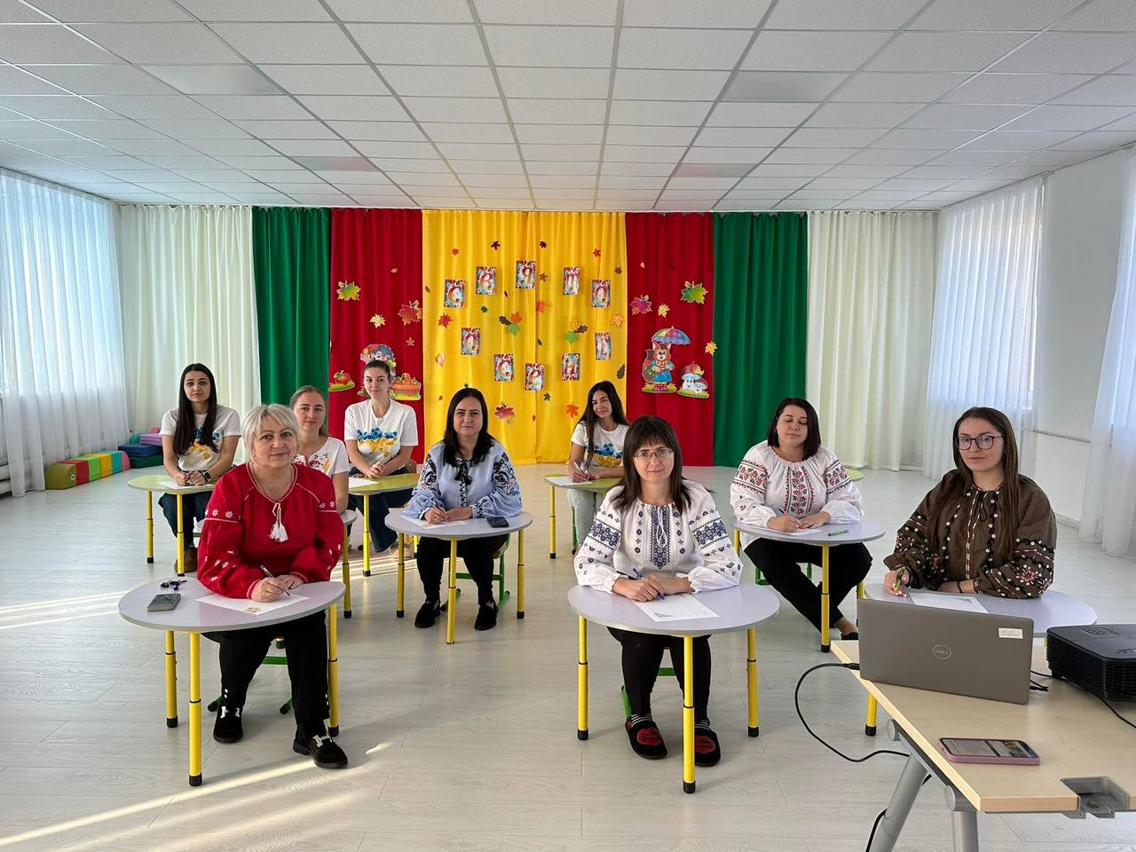
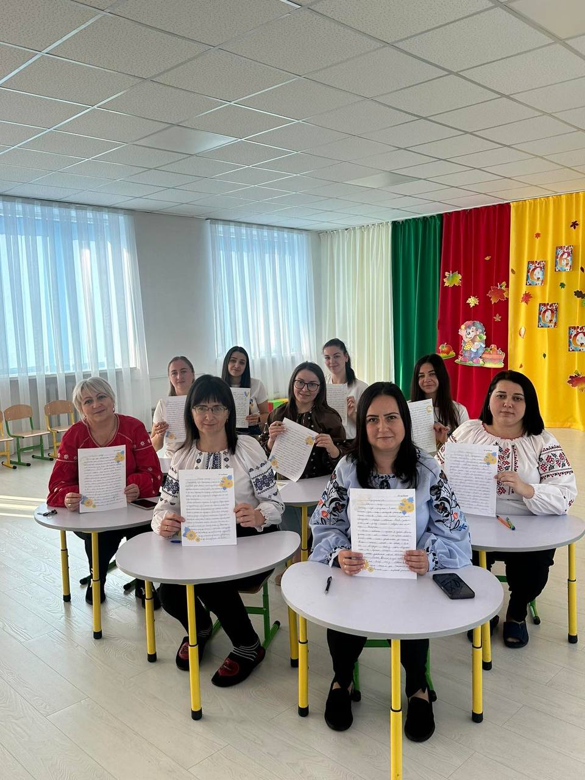
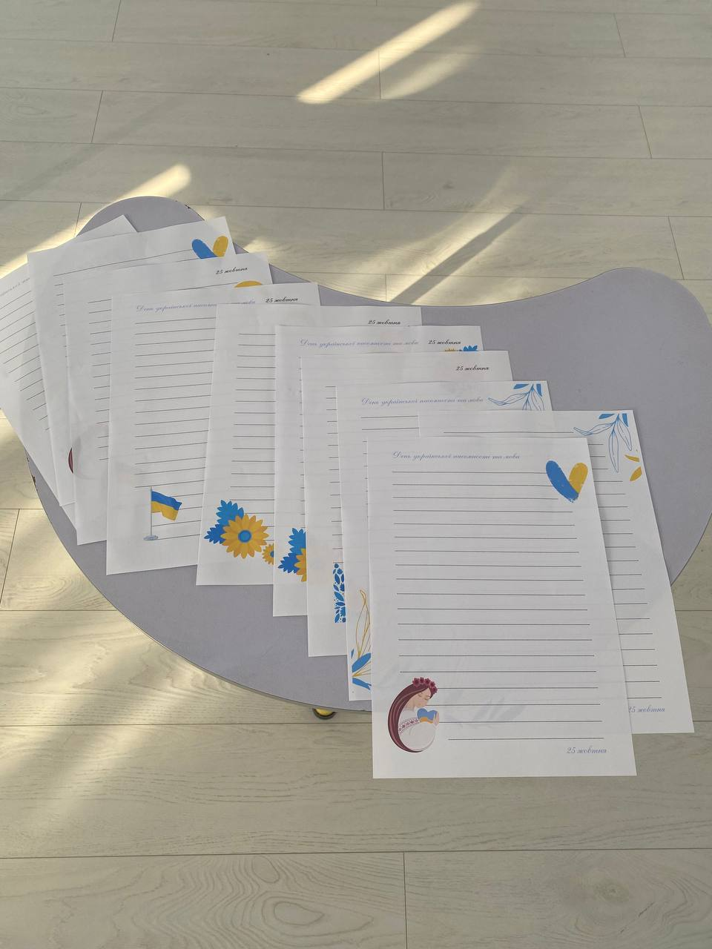
Всеукраїнський диктант ЄДНОСТІ

Slide 25
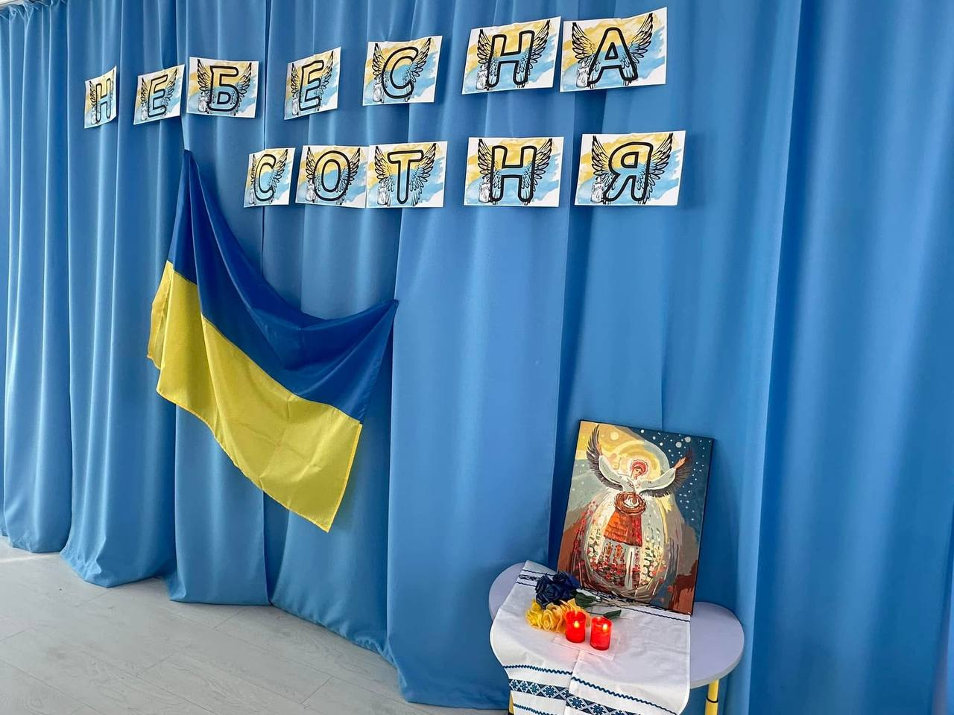
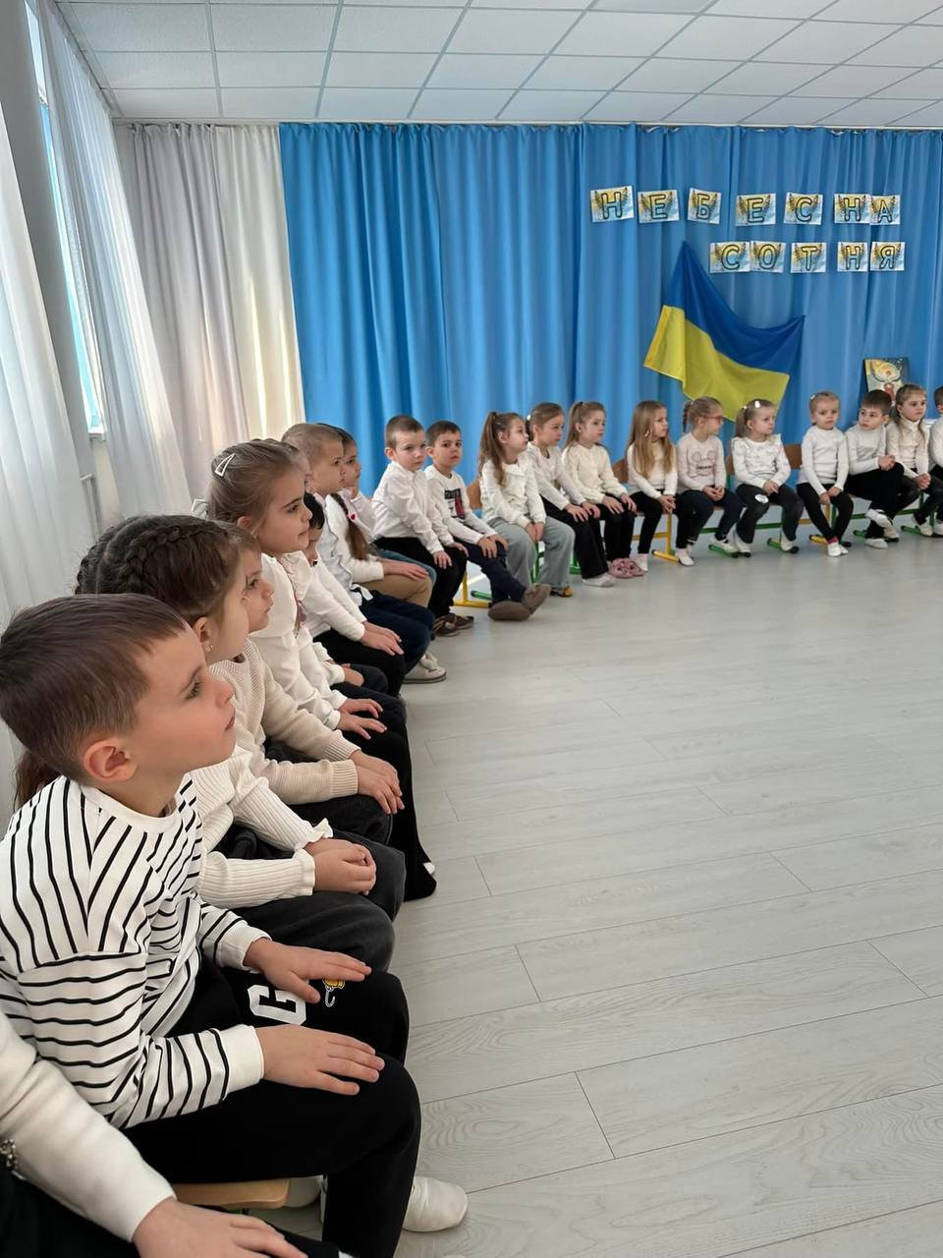
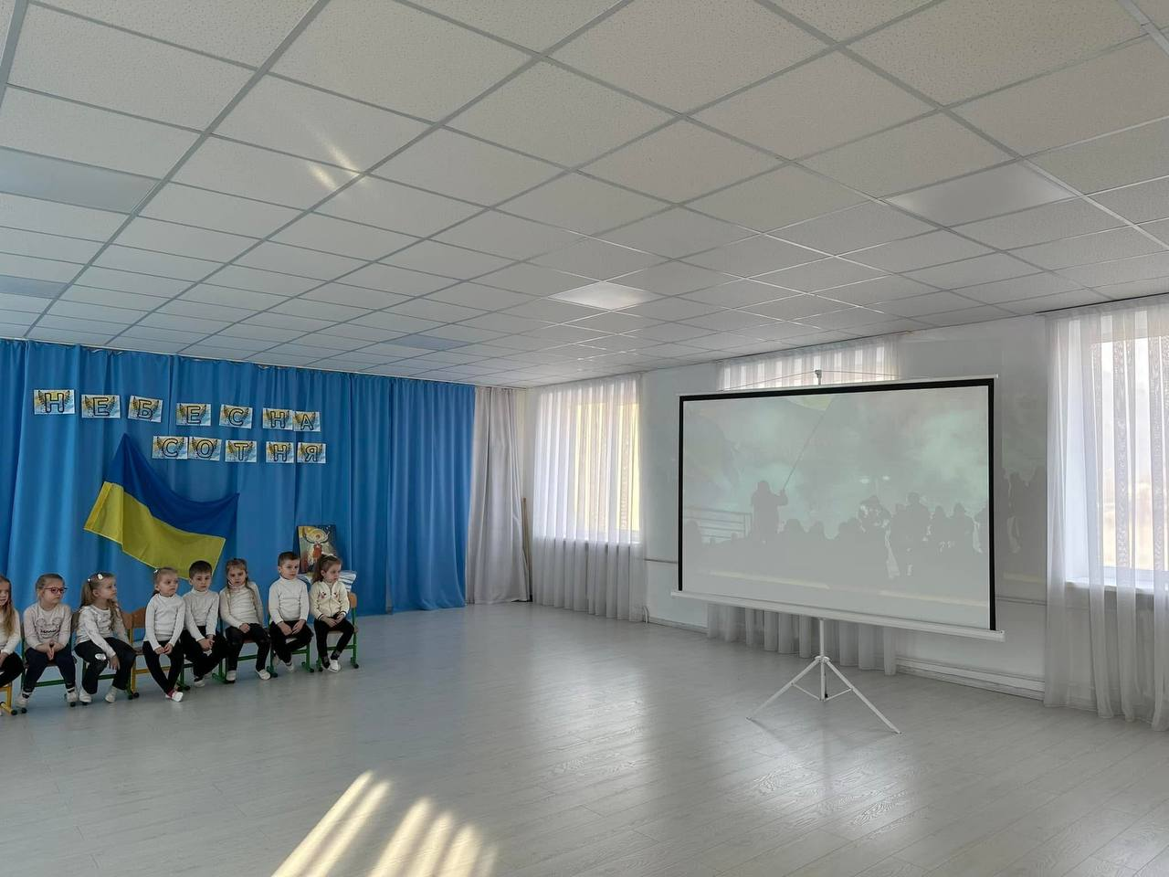
Пам'яті Небесної сотні

Slide 26
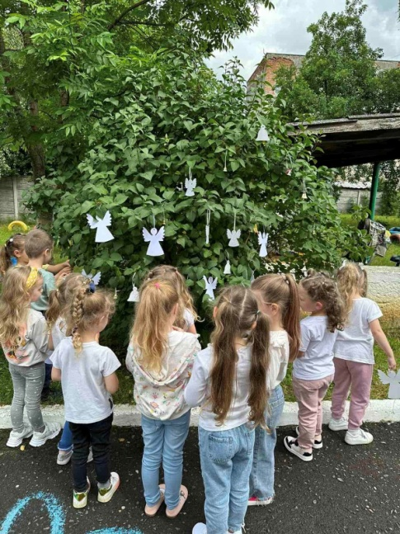
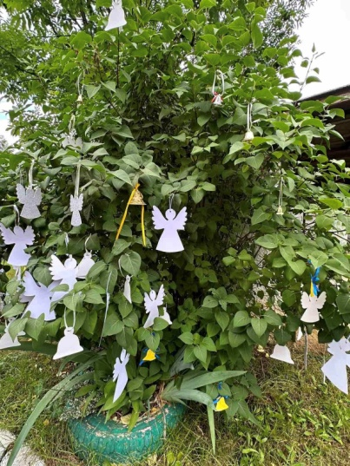
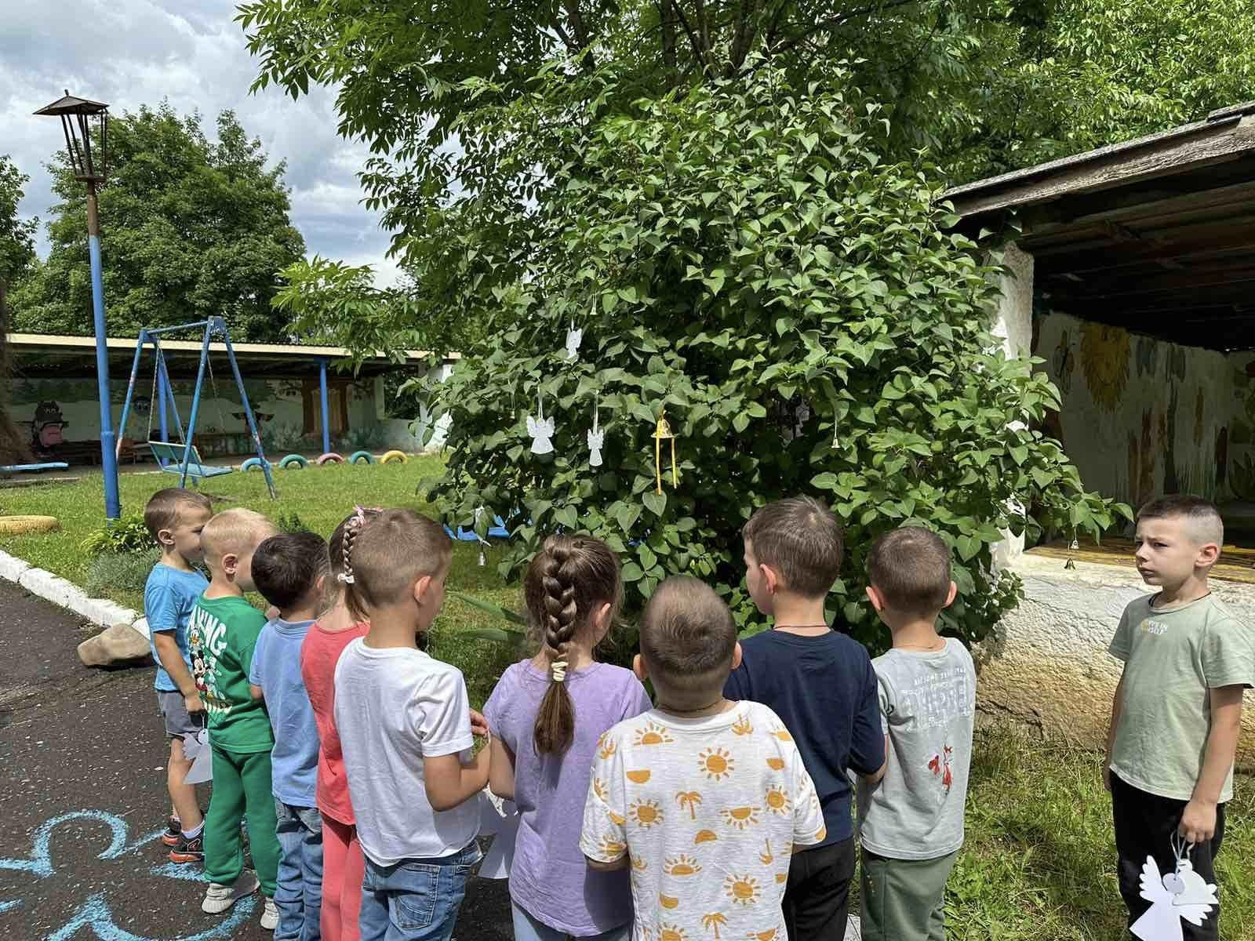
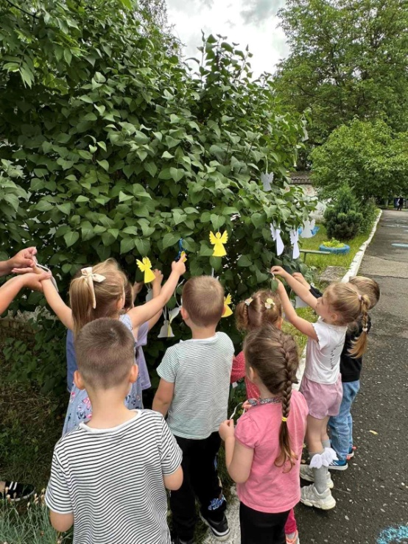
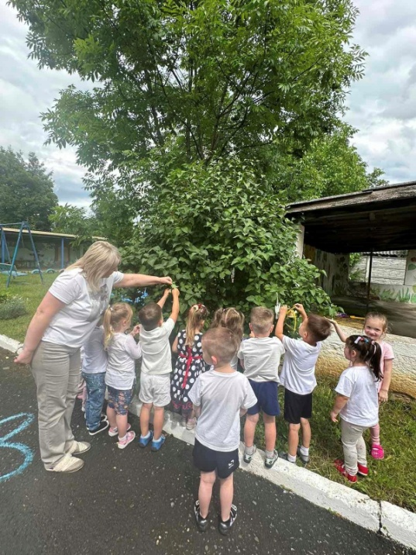
День вшанування пам’яті дітей, які загинули внаслідок збройної агресії рф

Slide 27
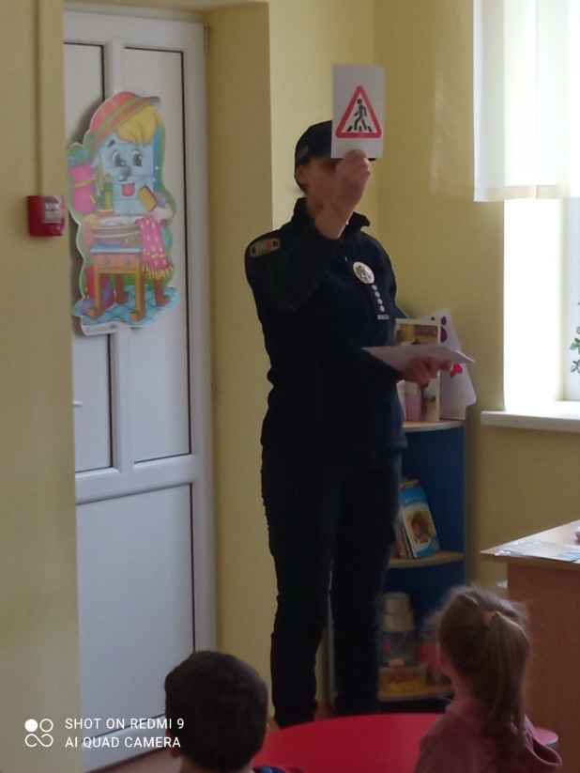
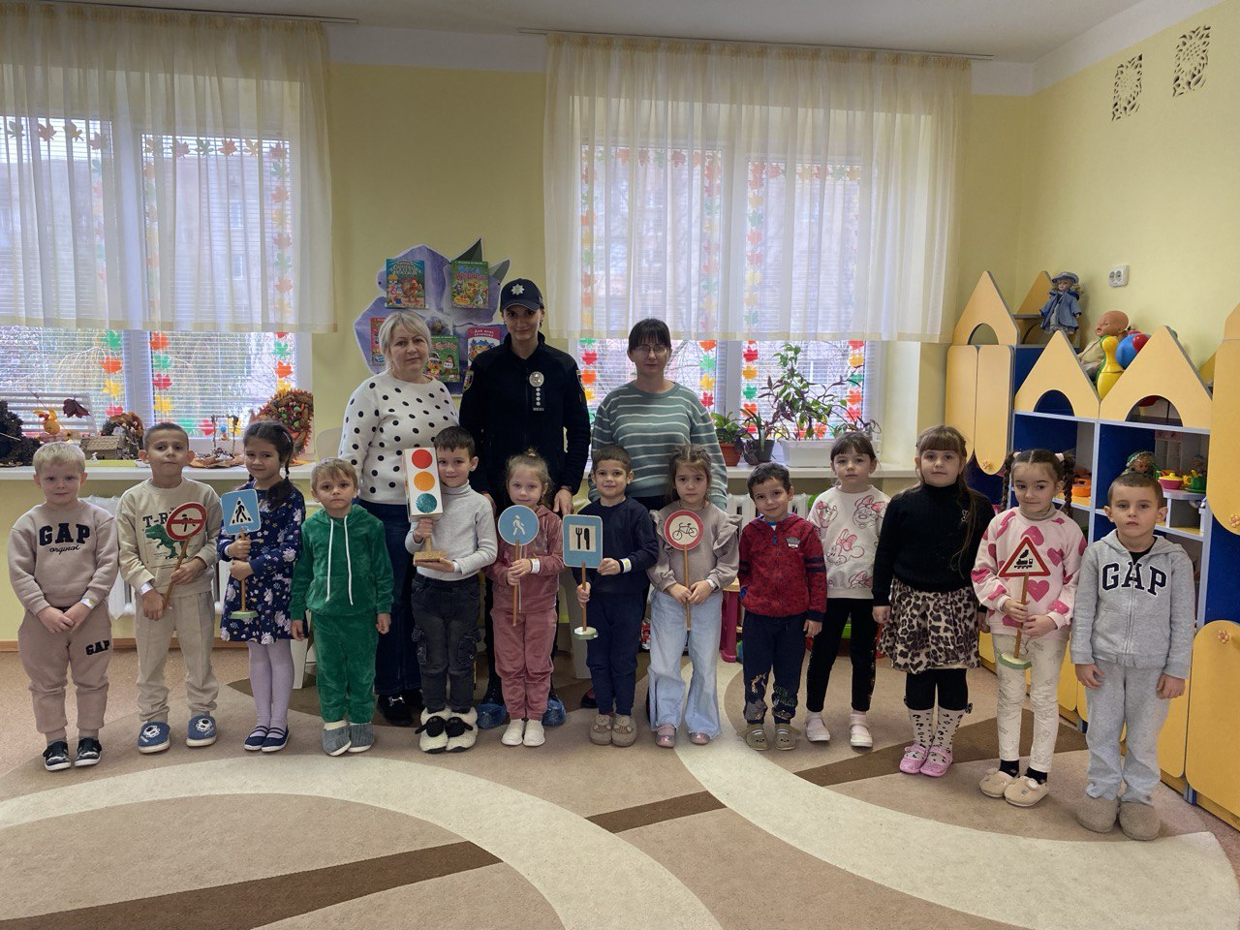
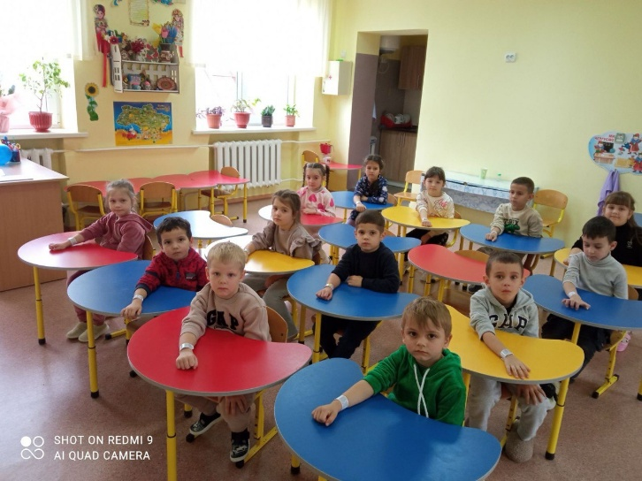
Заняття з освітньою поліцейською

Slide 28
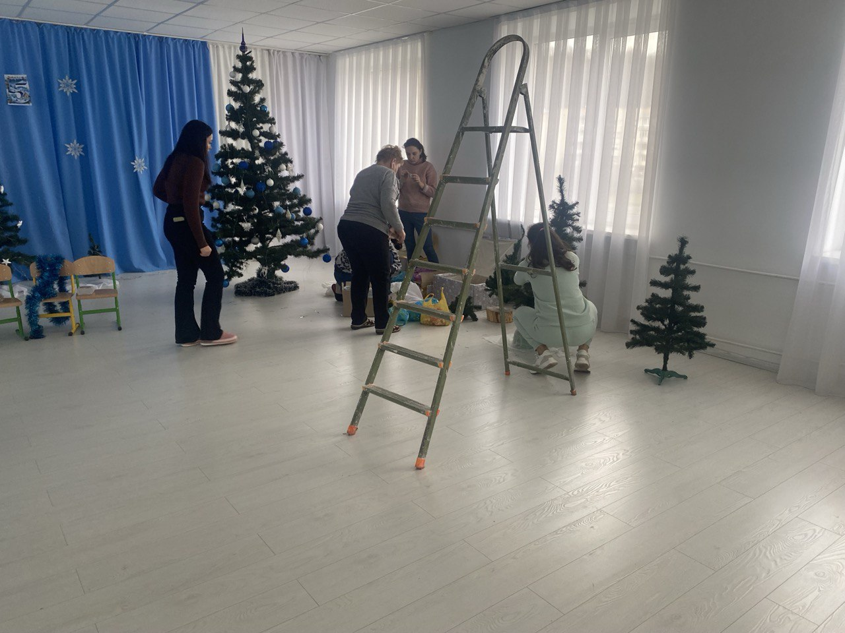


Готуємося до новорічних св'ят

Slide 29



Подарунки до СВ.Миколая для захисників

Slide 30


Святкування до Дня театру

Slide 31


Вихователь-методист
Тракслер Сільвія Золтанівна
(стаж 49 р., вихователь - методист)
Педагогічне кредо: Педагог не може і не має права зупинятися на досягнутому. Він має бути обізнаний з передовим досвідом, постійно оновлювати свої знання, час змушує до пошуку нових шляхів і форм роботи, щоб допомагали педагогу піднятися на рівень, який міг би задовольнити запити батьків та дітей. .

Slide 32




Вихователь-методист
Підгорна Романа Віталіївна
(стаж 11 р.)
Педагогічне кредо:
Щоб мати право вчити інших, потрібно постійно вчитися самому …
\У 2014 р. закінчила Самбірський педагогічний коледж ім.І.Филипчака за спеціальністю “Дошкільна освіта” кваліфікація вихователь дошкільного віку.
2016 р. закінчила МЕГУ ім. ак. С.Дем’янчука, спеціальність Дошкільна освіта, професійна кваліфікація викладач педагогіки та методик дошкільної освіти. Організатор дошкільної освіти.

Slide 33
Ключові пріоритети змістового наповнення освітнього процесу
національно-патріотичне виховання;
економічне виховання;
формування у вихованців навичок спілкування і ефективної взаємодії з іншими дітьми, дорослими людьми;
музичне виховання, а серед засобів освітнього впливу на дитячу особистість – творча гра (сюжетно-рольова, конструкторсько-будівельна, театралізація, драматизація), а також художня література (фольклор, авторські твори) і робота з дитячою книжкою.

Slide 34
Форми організації методичної роботи з вихователями
Консультації
Педрада
Теоретичні семінари
Семінари – практикуми
Групові
Колективні
Обговорення правил
Показові методи і прийоми
Індивідуальні
Розробка конспектів
занять
Методичні об'єднання
Творча група
Колективні перегляди занять
Курси підвищення кваліфікації

Slide 35
Фізкультурно – оздоровча робота
Заняття з фізичного виховання
Ранкова гімнастика
Гімнастика пробудження
Фізкультурні хвилинки на заняттях
Пішохідні переходи
Спортивні свята, розваги, дні здоров’я
Самостійна рухова діяльність
Організація рухливих ігор
Загартування

Slide 36
Практичний психолог
Палчей Тетяна Іванівна
(стаж 6 міс.)
2018 р. закінчила Дрогобицький державний педагогічний університет імені Івана Франка та здобула кваліфікацію:
ступінь вищої освіти магістр,
спеціальність психологія,
освітня програма практична психологія,
професійна кваліфікація практичний психолог, психолог.

Slide 37
Станом на 01.06.2025 року
у дошкільному закладі функціонує 13 груп
і виховується 210 дітей
Групи | Кількість груп | Кількість дітей в них
ясельна | 3 | 42
молодша | 4 | 63
середня | 3 | 54
старша | 3 | 51

Slide 38
1. | Кількість дітей-сиріт | -
2. | Кількість дітей, позбавлених батьківського піклування | -
3. | Кількість дітей-інвалідів | 1
4. | Кількість дітей, постраждалих внаслідок аварії на ЧАЕС. | -
5. | Кількість дітей із малозабезпечених сімей | 1
6. | Кількість дітей із багатодітних родин (у ДНЗ), з відміткою неповнолітніх дітей у сім’ї | 16
7. | Кількість дітей із неповних сімей | -
8. | Кількість дітей - напівсиріт | 3
9. | Кількість дітей із сімей, в яких обоє батьків виїхали на заробітки | -
10. | Кількість неблагополучних сімей та неповнолітніх в них | -
11. | Кількість дітей із сімей загиблих учасників АТО | 2
12. | Кількість дітей із сімей учасників АТО (за наявності відповідного посвідчення) | 7 УБД
13. | Кількість дітей із сімей вимушених переселенців із східних областей України, зони проведення АТО, та АР Крим (за наявності відповідних підтверджувальних документів) | 8
14. | Кількість дітей, що перебувають у інклюзивних групах | 6
15. | Кількість дітей, які перебувають на диспансерному обліку | 3

Slide 39





Slide 40




Slide 41





Slide 42





Slide 43





Slide 44




Slide 45






Slide 46




Slide 47




Slide 48




Slide 49





Slide 50





Slide 51





Slide 52


Музичний керівник
Кіш Марія Йосипівна
(стаж 38 р.)

Slide 53

Музичний керівник
Оксентюк Людмила
Михайлівна (стаж 40 р.)

Slide 54


Slide 55



День єднання - зовсім молоде свято, яке має згуртувати українців і показати, що ми - єдиний народ.

Slide 56

День Вишиванки Вишиванка — це символ здоров’я та краси, щасливої долі й родової пам’яті, порядності й чесності, любові та святковості; крім того, вишиванка – це ще й оберіг.

Slide 57



Свято Осені

Slide 58


Свято миколая

Slide 59


Новорічний ранок

Slide 60



Slide 61



Мамине свято

Slide 62



Великдень 2025

Slide 63


День Державного прапору

Slide 64



Випуск - 2025

Slide 65




День захисту дітей

Slide 66

Медичне обслуговування дітей у дошкільному закладі здійснює медична сестра: Бадікова Тамара Степанівна (стаж 35р.)
Медична сторінка

Slide 67


Співпраця з первинною медичною ланкою

Slide 68
Організація харчування
Комірник Пилип Ольга Василівна;
Шеф-кухар Узун Марія Михайлівна;
Кухарі: Шарова Світлана,
Шоля Світлана, Наталія Олексик
Робітник кухні :
Пилип Марія

Slide 69










Вартість 1 дітодня 48 грн

Slide 70




Slide 71




Кастелянка - Тегза Ольга Михайлівна
У кабінеті кастелянки зберігаються національні костюми, костюми для драматизацій казок, для різноманітних таночків, костюми дорослих для сюрпризних моментів.

Slide 72





Співпраця з школою

Slide 73





Співпраця з батьками
«Щоб знати дитину, треба добре знати її сім'ю» В.Сухомлинський

Slide 74




Наше укриття

Slide 75






Допомога для ЗСУ

Slide 76





Допомога для ЗСУ

Slide 77





Вишиваємо ПЕРЕМОГУ
Усі зібрані кошти перераховані на офіційний рахунок ГО "КРИЛА ЯНГОЛІВ" для придбання FPV-дронів

Slide 78
На потреби нашого закладу міська рада виділила кошти:
- принтер кольоровий 24250,00; - матеріали для ремонту (фарби, вапно, цемент та ін.);
- світильники 15990,00;
- миючі засоби 7000,00

Slide 79
На наступний навчальний рік перед закладом поставлено низку важливих питань
- капітальний ремонт даху першого корпусу;
- капітальний ремонт пральні з встановленням професійного обладнання;
- капітальний ремонт коридорів;
- заміна меблів у 4 вікових групах (столи, стільці, ліжка, шафи);
- заміна дверей у 8 вікових групах;
- оновлення методичних посібників, дидактичного матеріалу, іграшок та ін.

Slide 80
Ми створюємо сприятливі умови для розвитку малюків, адже кожна дитина неповторна та унікальна. В нашому садочку малюків виховують професійні педагоги, тут вихованці відчувають домашню, затишну атмосферу, знаходять друзів і товаришів для веселих ігор. Щодня ми вкладаємо у нашу роботу максимум енергії та позитивних емоцій, тому що займаємося тією справою, яку любимо і в яку віримо.
«…Тож нехай перед дітьми відкривається чудовий світ у живих фарбах-яскравих, тремтливих звуках, у казці, красі що одухотворяє серце в прагненні робити людям добро.» В.О.Сухомлинський

Slide 81
Дякуємо за увагу !

